Slide 1
Backend & frontend
WEB APPS DEVELOPMENT

Slide 2
Backend & frontend
Client - server model
Web server
Software Frameworks
Backend
Frontend
Full stack
UI/UX
Kako početi

Slide 3
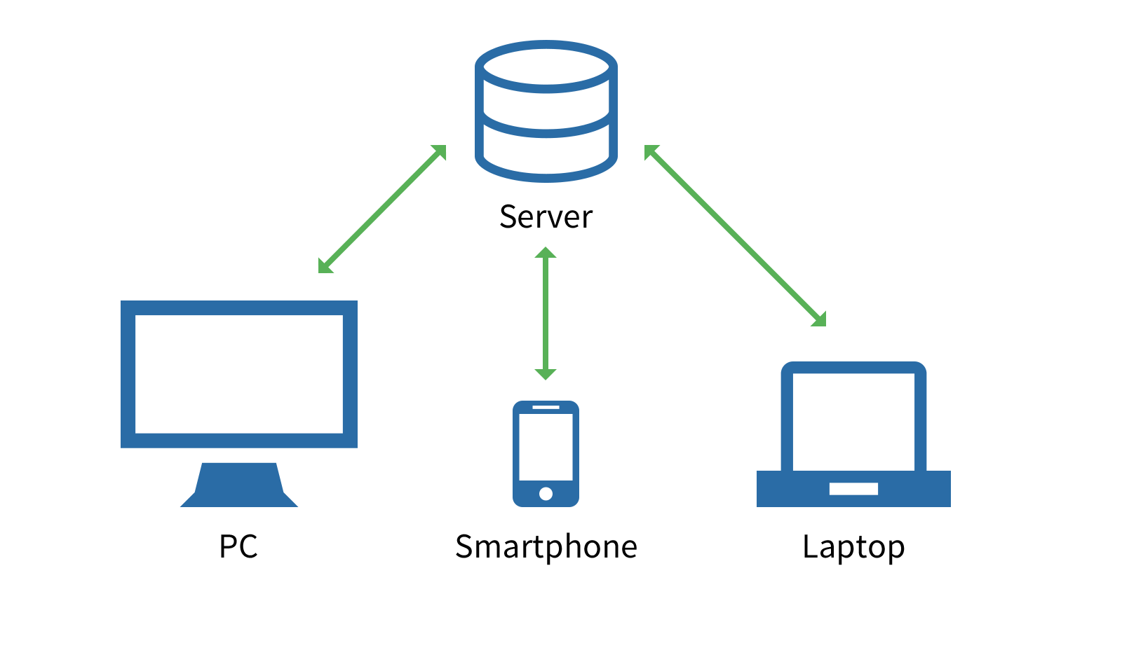
Client – server model

Slide 4

Web server
Računar na kojem se nalaze web stranice
Pristup određen brojem porta
HTTP 80, HTTPS 443
IP adrese
Apache, nginx, IIS

Slide 5
Frameworks ili okvirovi
Softverski okvir je vid apstrakcije u kojoj se određene funkcionalnosti softvera selektivno mijenjaju dodavanjem koda napisanog od strane korisnika
Na našem - demo
Dobro dokumentovani

Slide 6
Backend

Slide 7
Backend
Bilo kakav razvoj koji ne uključuje stvaranje koda koji proizvodi korisnički interfejs
Organizacija logike sistema
Web razvoj, API, biblioteke

Slide 8
Backend
MPA- Multi Page Application : SEO jednostavan, front i back zajedno
Sinhroni i asinhroni pozivi
Ajax
Podrška od strane starijih web preglednika
MVC arhitektura
API

Slide 9
Backend
Važna vještina potrebna backend developerima je povezana sa Sql i bazama podataka
Sql (MS-SQL, Oracle, Postgres ...) vs NoSql (MongoDB, Redis ...)
ORM-ovi (Entity framework, dapper)

Slide 10
Backend tehnologije
PHP ( Laravel – MVC, čest možda zbog wordpressa, jednostavna sintaksa, migracije baza podataka, jednostavna i sigurna autentikacija)
Ruby ( Ruby on Rails – MVC, brz i lagan razvoj, open-source biblioteke)
C# ( .NET MVC, prilagodljiv)
Python ( Django – MTV ali dovoljno za MVC, brz, siguran)
Node.js ( Express - JavaScript)
Java ( Spring boot )

Slide 11
Frontend
Zadužen za stvaranje vizuelnih elemenata softvera
Pretvaranje zamišljenog u čisti HTML, CSS i JavaScript
Isti na svim uređajima

Slide 12
Frontend
SPA – Single Page Application : Zahtjevan SEO, Odvojen od bekenda
JavaScript obavezan
Component based Architecture
Podrška od strane modernijih web preglednika

Slide 13
Frontend
Angular2+ – framework (ugrađen ruter, http...)
React – library (druge biblioteke za ruter, http...)
Vue – framework

Slide 14
Full stack
Poznavanje i fronta i beka
Samostalni freelancer-i
Popularni stakovi : LAMP, LEMP, MEAN, Firebase, Django, Ruby on Rails
CMS – Content Management System
WordPress, Joomla, Drupal, Shopify ...
Weppalyzer

Slide 15
User interface / User Experience
Zajedno stvaraju cjelinu
Razdvojeni vrlo različite prirode
UX je više analitičke prirode, podrazumijeva ponašanja, stavove i emocije koje korisnik doživljava tokom upotrebe određenog proizvoda
Ui vizuelne

Slide 16
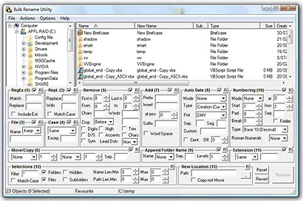
Primjer lošeg intefrace dizajna

Slide 17
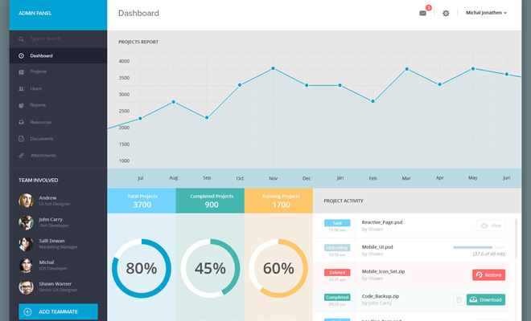
Primjer dobrog interface dizajna

Slide 18
Kako početi
Poznavanje barem jednog programskog jezika koji podržava koncepte objektno orjentisanog programiranja (C/C++, C#, Java, PHP, Python ...)
Odabir okvira
StackOverflow developerov najveći prijatelj

